Slide 1
Diseño de una herramienta para la representación gráfica de relaciones en comunidades académicas a través de sistemas de información, mediante la utilización de BibFrame
ETAPA 1 Y 2
Fernández, Gladys Vanesa
Blondeau, Andrea
Biondelli, Virginia
Hernandez, Alicia
Sedem, Dalila
Cornejo, Rodrigo
VII Encuentro Nacional de Catalogadores
Biblioteca Nacional 2-4 de octubre de 2019

Slide 2

Contexto
Universidad Nacional de Mar del Plata
  Facultad de Humanidades
  Departamento de Ciencia de la Información
  Asignaturas: Descripción Documental I y II
VII Encuentro Nacional de Catalogadores
Biblioteca Nacional 2-4 de octubre de 2019
Notes:
Gladys

Slide 3
¿En qué consiste nuestro trabajo?
El desarrollo de esta herramienta busca lograr la generación de una interfaz gráfica que complemente a las interfaces de recuperación de los sistemas documentales actuales utilizando diversas tecnologías como las mencionadas anteriormente. Se tiene en cuenta que en la actualidad los sistemas de información ofrecen una única forma de recorrer la información y pocas opciones de relacionar esa información en un fondo bibliográfico en particular o en una comunidad de documentos y la posibilidad de establecer diferentes relaciones entre ellos. Es por esto que, la utilización de modelos como FRBR, BIBFRAME y LOD, pueden brindar una solución. La idea es que la herramienta funcione a modo de capa, sin interceder con el funcionamiento de los sistemas, pero interrogando por fuera los datos necesarios para su labor.
VII Encuentro Nacional de Catalogadores
Biblioteca Nacional 2-4 de octubre de 2019
Notes:
Gladys

Slide 4
Antecedentes del Grupo
Cambio de plan de estudios
Incorporación de modelos conceptuales
Incorporación de una visión global del funcionamiento de las directrices de descripción de recursos
RDA | AACR2
Planes de incorporar Bibframe
VII Encuentro Nacional de Catalogadores
Biblioteca Nacional 2-4 de octubre de 2019
Notes:
Andre: acá explicar un poco el tema del cambio de plan de estudios y de la visión actual que tenemos con respecto a nuestras materias

Slide 5
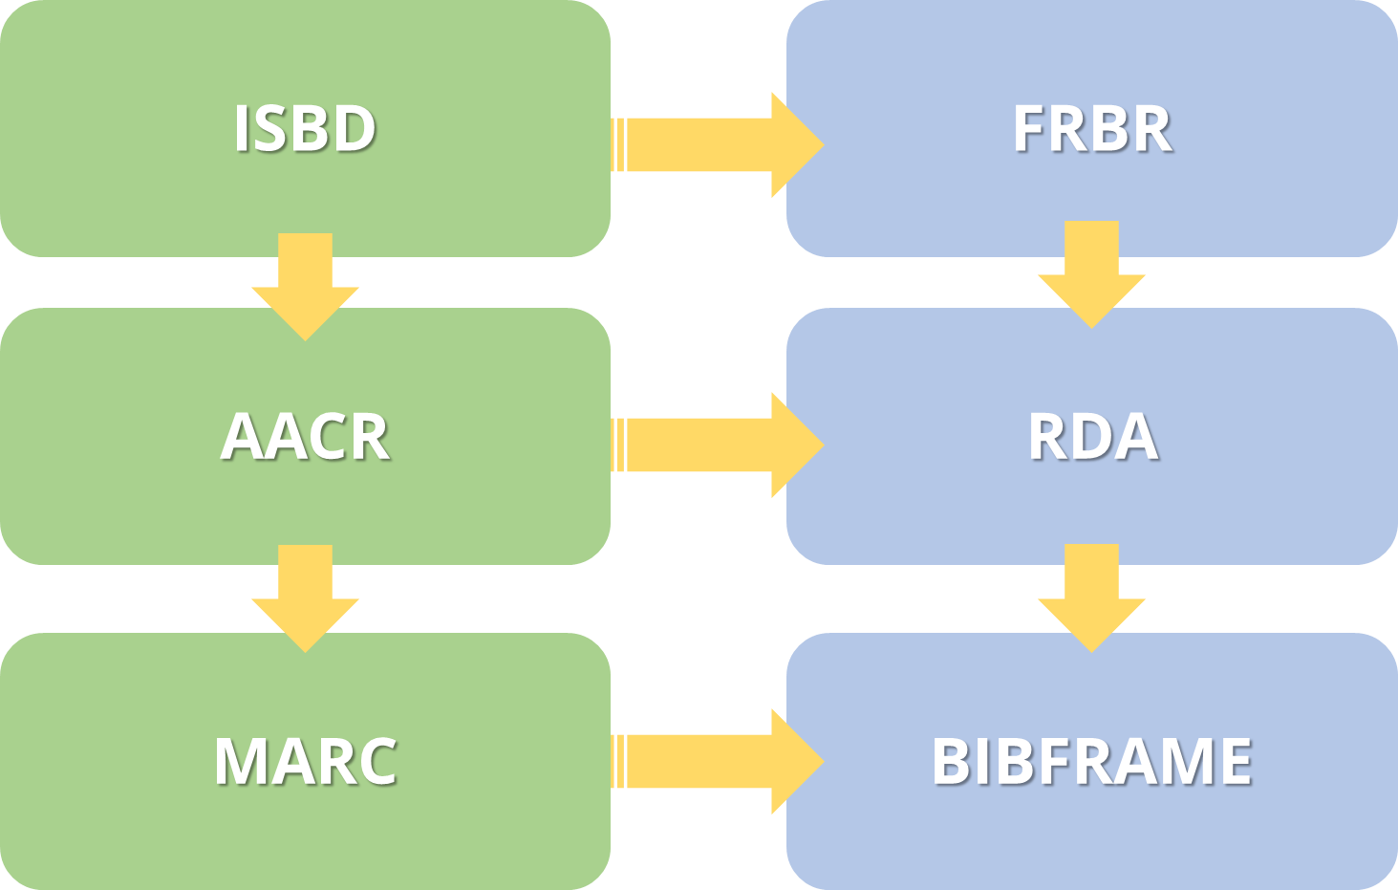
Evolución
VII Encuentro Nacional de Catalogadores
Biblioteca Nacional 2-4 de octubre de 2019
Notes:
Andre: Hablar un poco de lo que escribimos en la sección «Contexto histórico en el siglo XX»

Slide 6
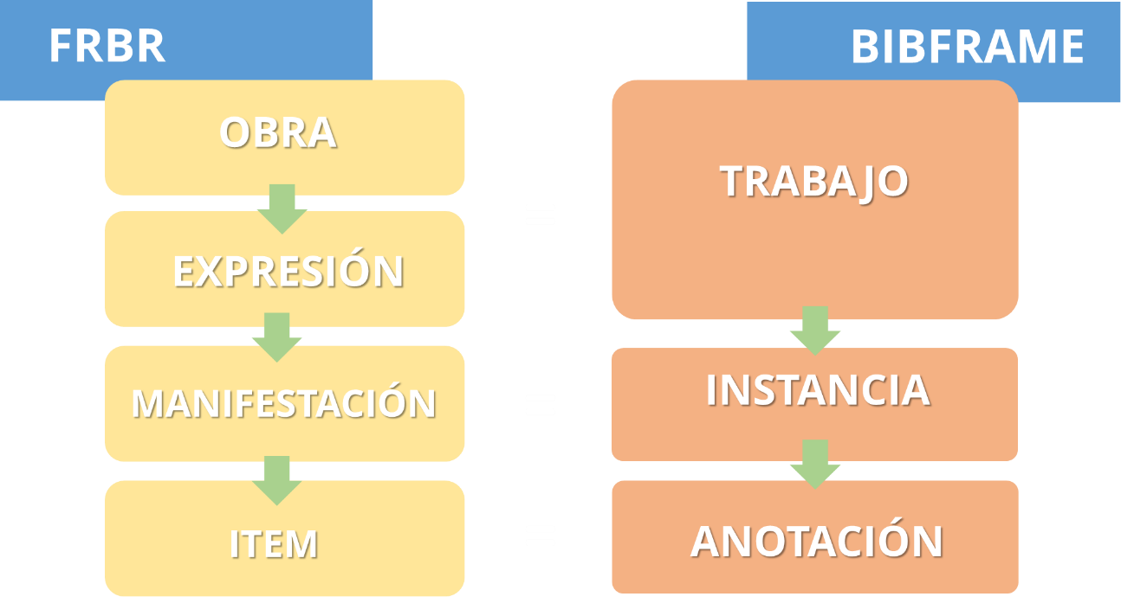
Modelos conceptuales
VII Encuentro Nacional de Catalogadores
Biblioteca Nacional 2-4 de octubre de 2019
Notes:
Andre: Hablar de BibFrame, de sus componentes, hacer hincapié en que se trata de un framework

Slide 7

Linked Open Data
RDF
URI’s
VII Encuentro Nacional de Catalogadores
Biblioteca Nacional 2-4 de octubre de 2019
Notes:
Andre/Gla: desarrollar LOD

Slide 8
Objetivos del proyecto
Ofrecer formas alternativas de representación y recuperación de la información mediante diferentes formas de visualización gráfica.
Enriquecer y vincular datos provenientes de sistemas de información como: SIGB, repositorios, bibliotecas digitales, etc. a través de su representación gráfica.
VII Encuentro Nacional de Catalogadores
Biblioteca Nacional 2-4 de octubre de 2019
Notes:
Gla: decir que el trabajo consta de 4 etapas

Slide 9
Para alcanzar los objetivos generales…
Realizar mapeos entre Dublin Core y BibFrame bajo las directrices del SNRD.
Determinar relaciones relevantes entre entidades del contexto científico y académico.
Determinar tecnologías a utilizar para el desarrollo de la herramienta.
VII Encuentro Nacional de Catalogadores
Biblioteca Nacional 2-4 de octubre de 2019
Notes:
Gla

Slide 10
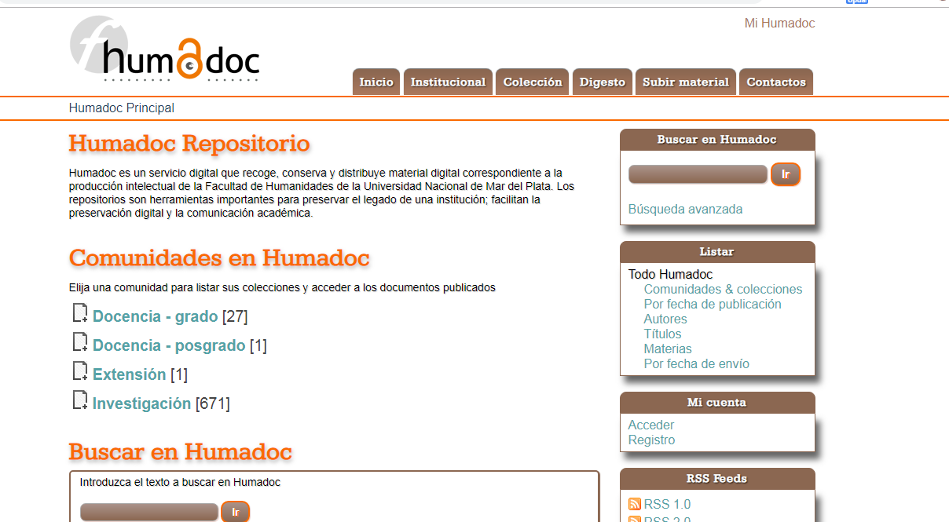
Fuente de información seleccionada
Repositorio HUMADOC (http://humadoc.mdp.edu.ar)
VII Encuentro Nacional de Catalogadores
Biblioteca Nacional 2-4 de octubre de 2019
Notes:
Gla: Repositorio HUMADOC (http://humadoc.mdp.edu.ar): se trata del repositorio de la Facultad de Humanidades de la Universidad Nacional de Mar del Plata el cual tiene como objetivo principal almacenar la producción científica, académica y administrativa de los docentes e investigadores con esta filiación. El repositorio actualmente está ajustado a las Directrices del Sistema Nacional de Repositorios Digitales.

Slide 11
Metodología
Diseño de un prototipo de la herramienta.
Realización del mapeo entre los elementos constitutivos de Bibframe y el esquema Dublin Core bajo las directrices del SNRD.
Establecimiento de relaciones entre elementos de BibFrame relevantes para el contexto científico-académico.
Pruebas con registros almacenados en HUMADOC
VII Encuentro Nacional de Catalogadores
Biblioteca Nacional 2-4 de octubre de 2019
Notes:
Andre

Slide 12
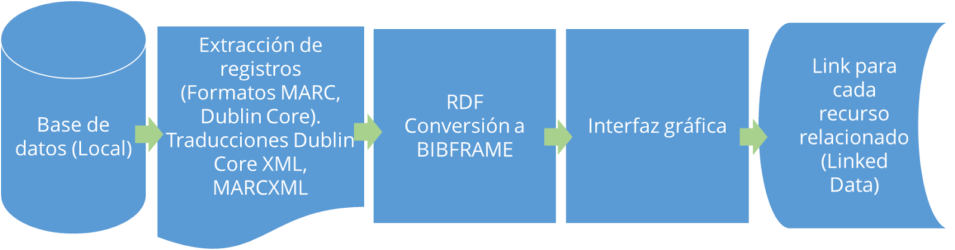
Etapa 1 – Diseño de prototipo
VII Encuentro Nacional de Catalogadores
Biblioteca Nacional 2-4 de octubre de 2019
Notes:
Gla: versión abreviada del prototipo

Slide 13
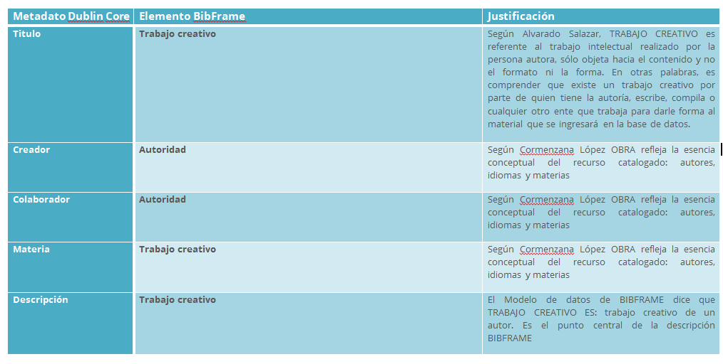
Etapa 2 – Mapeo Dublin Core (SNRD) - BibFrame
VII Encuentro Nacional de Catalogadores
Biblioteca Nacional 2-4 de octubre de 2019
Notes:
Andre: El siguiente mapeo fue realizado entre los elementos de BibFrame y los metadatos Dublin Core bajo el contexto de las directrices SNRD. Se decidió utilizar las directrices ya que aportan sugerencias sobre el uso de este esquema en un contexto y un lugar en particular que, en este caso, responde al contexto nacional.
Para la justificación de la vinculación de cada elemento se utilizaron dos documentos previamente seleccionados debido a la claridad conceptual.

Slide 14
Etapa 3 – establecimiento de relaciones
El «linkable» Gustavo Liberatore (Breve extracto)
VII Encuentro Nacional de Catalogadores
Biblioteca Nacional 2-4 de octubre de 2019
Notes:
Gla: etapa en proceso, describir qué tenemos pensado y hablar un poco de la etapa 4

Slide 15
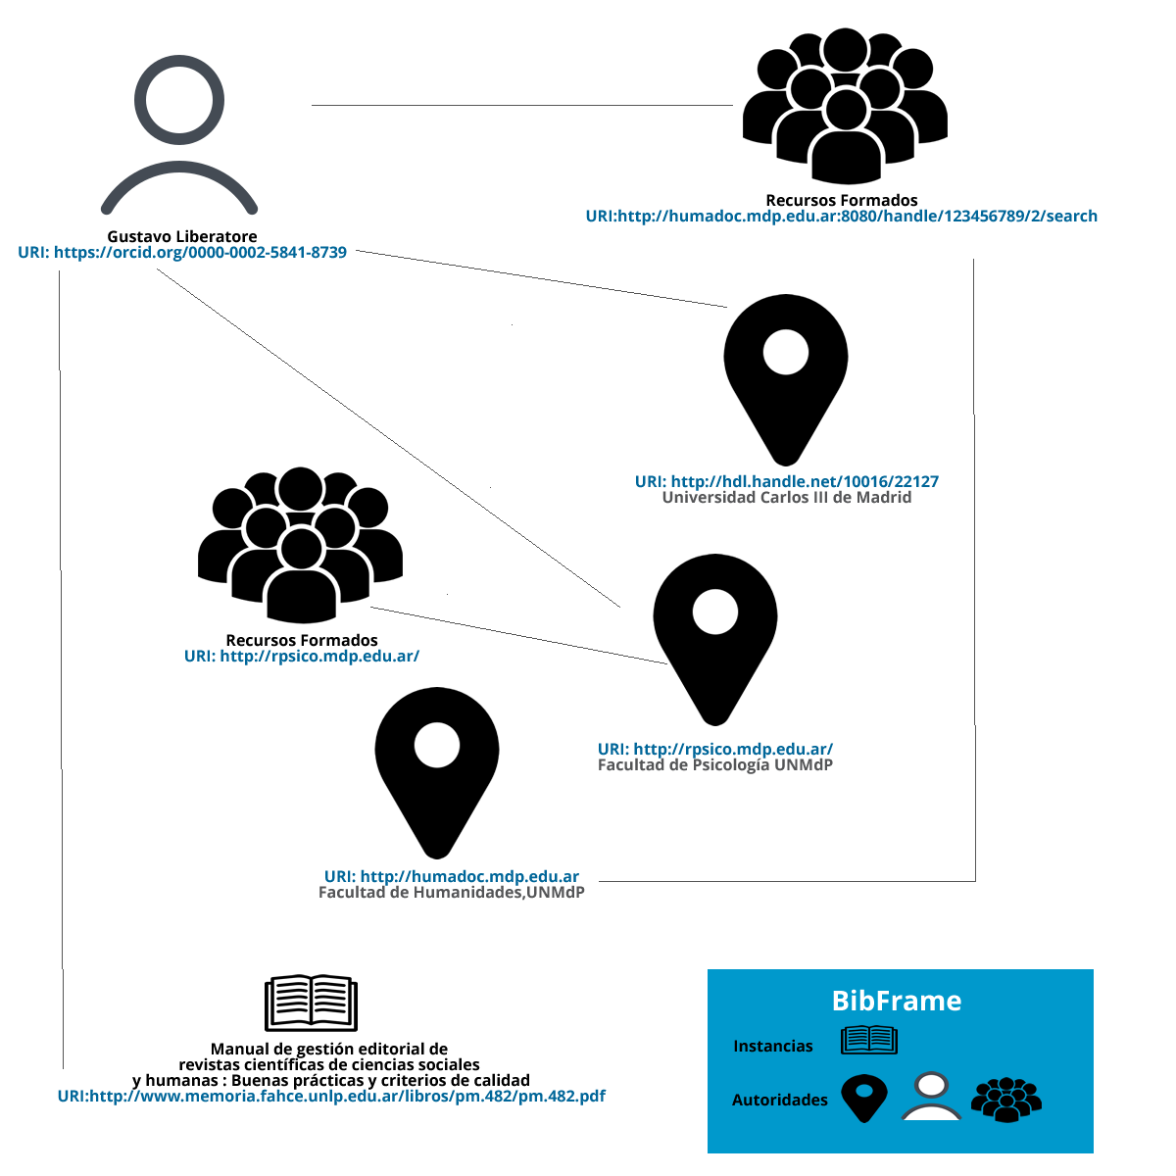
VII Encuentro Nacional de Catalogadores
Biblioteca Nacional 2-4 de octubre de 2019
Notes:
Gla: etapa en proceso, describir qué tenemos pensado y hablar un poco de la etapa 4

Slide 16
Etapa 4 – implementación
Qué tecnologías utilizaremos
Diseño
VII Encuentro Nacional de Catalogadores
Biblioteca Nacional 2-4 de octubre de 2019

Slide 17
Conclusiones y aportes
En estas dos etapas se han trazado los puntos más importantes del trabajo, por una parte la esquematización de un prototipo y por otro el establecimiento de un mapeo entre metadatos relevantes en el contexto científico académico. La tercera etapa consistirá en la determinación de las relaciones relevantes en dicho contexto y la expresión de dichas relaciones en formato RDF como paso principal para el desarrollo de la herramienta como producto final. Este trabajo cooperará en la comprensión de los aportes que pueden realizarse a partir de la aplicación de frameworks como BibFrame, los cuales requieren un nivel de abstracción diferente a la concepción actual de la información en sistemas documentales y de información.
VII Encuentro Nacional de Catalogadores
Biblioteca Nacional 2-4 de octubre de 2019

Slide 18
Evolucionando de la vinculación de "cadenas" a la vinculación de "cosas".
Evolving from linking of “strings” to linking of “things.” (Miller, Eric. 2006)
¡Gracias!
gvfernan@mdp.edu.ar
blondeau@mdp.edu.ar
VII Encuentro Nacional de Catalogadores
Biblioteca Nacional 2-4 de octubre de 2019

